Slide 1

HĐTN 3
Chủ đề 5:
Nghề em yêu thích
Tuần 19

Slide 2


Ấn để đến trang sách

Slide 3

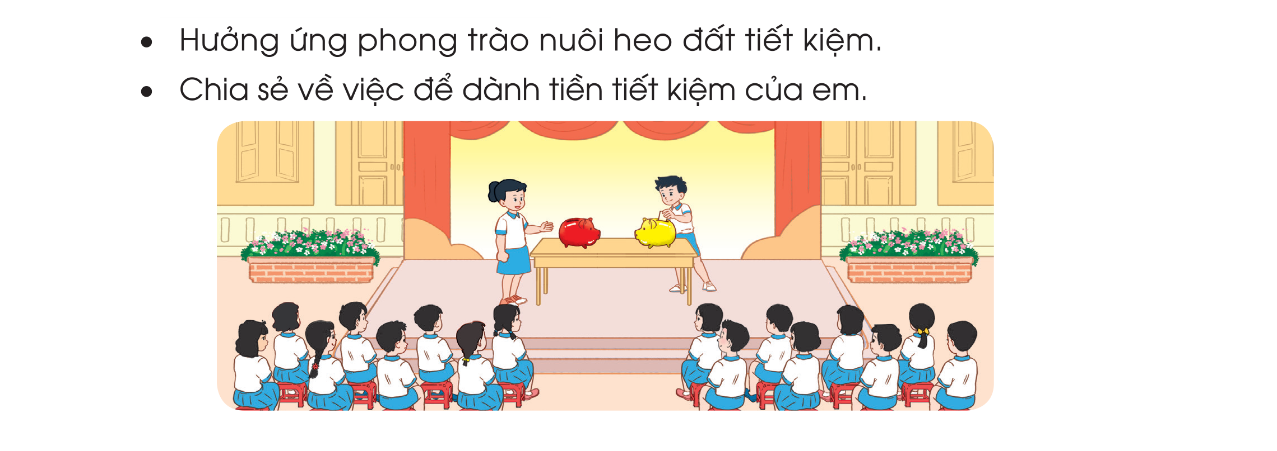

Slide 4

Ấn để đến trang sách

Slide 5

I. Cùng chơi Mua sắm
Mỗi đội sẽ được cấp một số phiếu mua hàng với các mệnh giá khác nhau.
Các đội chơi sẽ lựa chọn mua các sản phẩm liên quan tới chủ đề đồ dùng học tập theo hình thức tiếp sức
Đội mua được nhiều sản phẩm theo đúng chủ đề và trong giới hạn số phiếu mua hàng cho phép là thắng

Slide 6
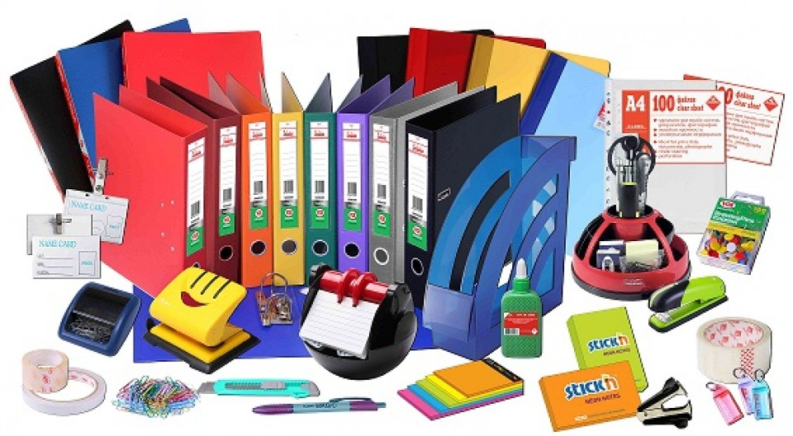


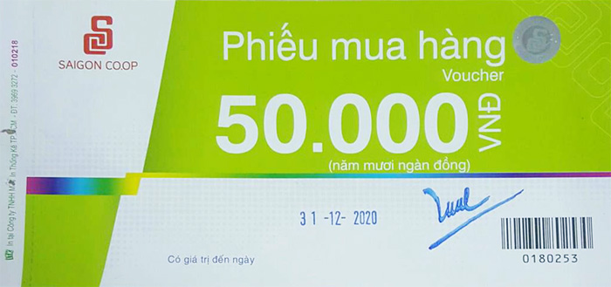
Mỗi đội sẽ được cấp một số phiếu mua hàng để thực hiện mua sắm.

Slide 7
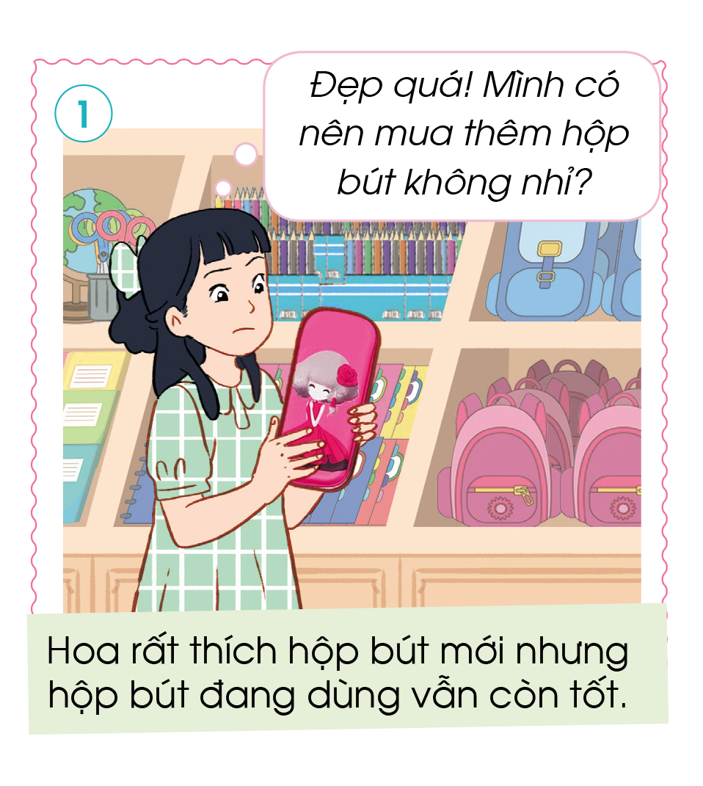
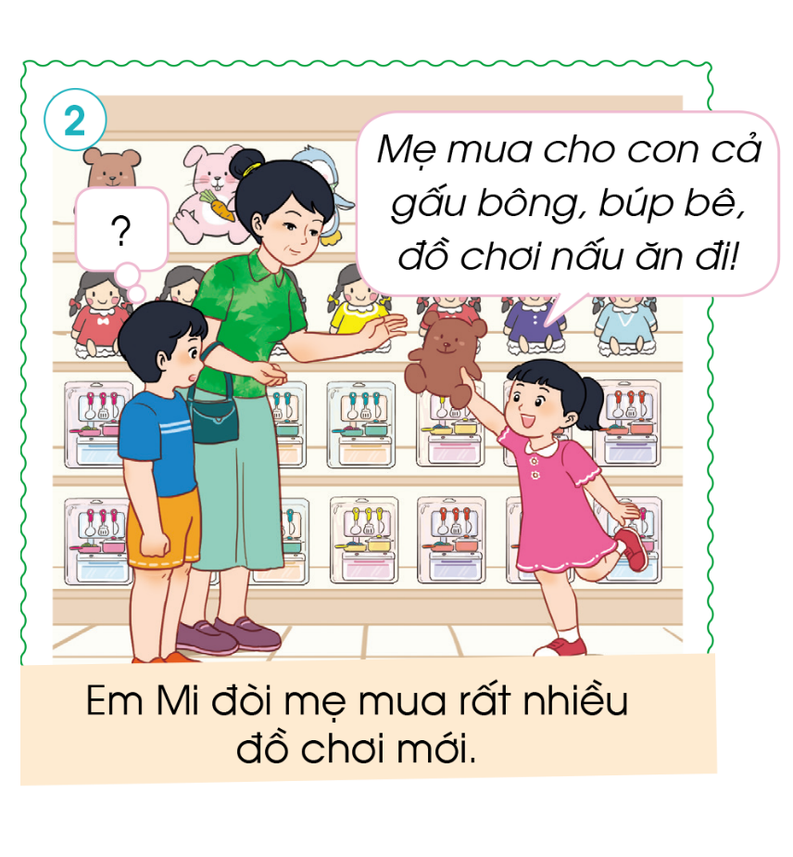

II. Xử lý tình huống
Quan sát tranh và nêu nội dung các tình huống

Slide 8
Nhóm 1
Hoa đi nhà sách, thấy trên kệ hàng có một mẫu hộp bút mới rất đẹp. Hoa muốn mua lắm nhưng hộp bút đang dùng vẫn còn tốt. Nếu là Hoa, em sẽ làm gì?

Slide 9

Nhóm 2
Hùng và em Mi đi mua sắm cùng mẹ tại siêu thị. Em Mi đòi mẹ mua rất nhiều đồ chơi mới mặc dù ở nhà em có nhiều đồ chơi rồi. Nếu là Hùng, em sẽ khuyên em gái thế nào?

Slide 10
Đáp án
Nếu là Hoa, mình sẽ không mua thêm hộp bút mới để tiết kiệm tiền dùng vào việc khác.

Slide 11
Đáp án
Nếu là anh của Mi, mình sẽ nói với Mi rằng em đã có rất nhiều đồ chơi ở nhà, khuyên Mi không nên đòi mẹ mua nhiều như vậy nữa.

Slide 12
Mua sắm đồ dùng học tập là cần thiết. Tuy nhiên, khi một đồ dùng học tập nào đó còn tốt thì các em nên tiếp tục sử dụng, dành tiền để mua sắm những thứ cần thiết hơn trong cuộc sống.
Nhu cầu chơi đồ chơi của trẻ em là hợp lí, cần thiết. Tuy nhiên, em không nên mua quá nhiều đồ chơi. Hãy dành tiền để mua sắm những thứ cần thiết hơn.

Slide 13

Ấn để đến trang sách

Slide 14



Slide 15

Ấn để đến trang sách

Slide 16

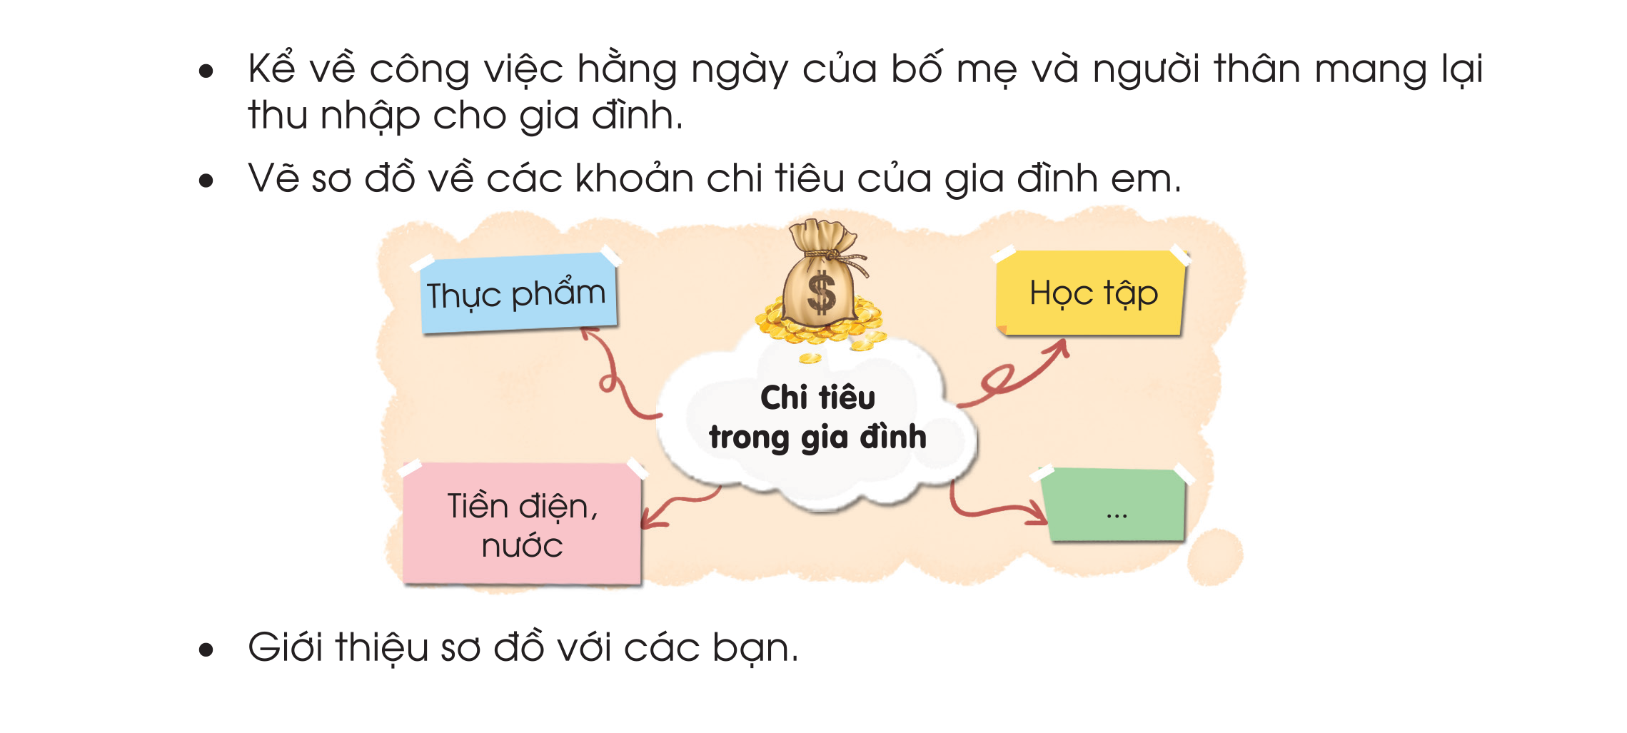

Slide 17


Câu hỏi 1: Sự kiện "Giờ Trái Đất" nhằm tiệt kiệm gì?
A. Nước.
B. Gió.
C. Năng lượng mặt trời.
D. Điện.
Notes:
Hướng dẫn: GV click vào khung đáp án để kiểm tra đúng/sai.

Slide 18
Câu hỏi 2: Em có thể làm gì để giúp gia đình mua sắm tiết kiệm?
A. Bật quạt, điều hòa cả ngày lẫn đêm.
B. Không sử dụng đồ cũ.
C. Đua đòi mua đồ mới.
D. Tự làm đồ chơi để không phải mua.
Notes:
Hướng dẫn: GV click vào khung đáp án để kiểm tra đúng/sai.

Slide 19
Câu hỏi 3: Khi đi mua sắm cùng bố mẹ, em có thể làm gì để giúp bố mẹ mua sắm tiết kiệm?
A. Nhắc nhở bố mẹ chỉ mua những đồ dùng thật sự cần thiết.
B. Đòi mẹ mua thêm nhiều đồ chơi mới.
C. Đòi bố mua quần áo mới.
D. Vứt đồ cũ đi để mua đồ mới dù chúng vẫn còn sử dụng tốt.
Notes:
Hướng dẫn: GV click vào khung đáp án để kiểm tra đúng/sai.

Slide 20
Câu hỏi 4: Việc làm nào sau đây là nên làm để giúp em tiết kiệm?
A. Không trả lại tiền cho người đã đánh rơi.
B. Chi tiêu nhiều cho những thứ mình thích.
C. Nuôi heo đất.
D. Đòi bố mẹ mua rất nhiều đồ chơi.
Notes:
Hướng dẫn: GV click vào khung đáp án để kiểm tra đúng/sai.

Slide 21


HƯỚNG DẪN VỀ NHÀ
01
02
Tự đánh giá phần làm việc của nhóm
Chuẩn bị tiết sinh hoạt theo hướng dẫn của giáo viên

Slide 22


Slide 23



Để kết nối cộng đồng giáo viên và nhận thêm nhiều tài liệu giảng dạy,
mời quý thầy cô tham gia Group Facebook
theo đường link:
Hoc10 – Đồng hành cùng giáo viên tiểu học
Hoặc truy cập qua QR code

